Slide 1
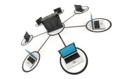
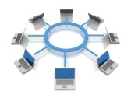

TC 2018 Fundamentos de redes
Topologías
ITESM Campus Querétaro

Slide 2
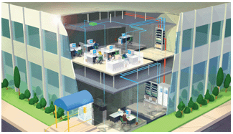

Objetivos de esta sesión
Identificar los distintos tipos de topologías existentes en una red de área local.
Fundamentos de redes

Slide 3
Topologías
¿Qué es una topología?
Es el estudio de la forma en la cual se conectan los componentes de una red.
Existen dos tipos importantes de topologías:
Topología física: Cómo están conectados los componentes de la red
Topología lógica: Cómo viajan los datos en la red.

Slide 4
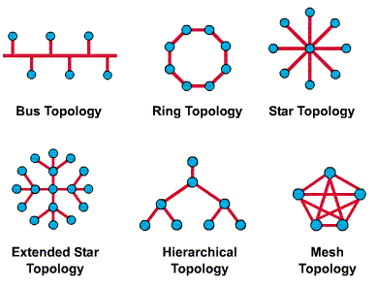
Topología física
Topología física
Define la forma en que los dispositivos están interconectados entre si.

Slide 5
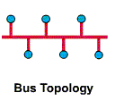
Topologías físicas
Topología bus
En la topología Bus, todos los nodos están conectados a un mismo medio.

Slide 6
Topología física
Topología bus
Una ventaja de esta topología es que todos los dispositivos están interconectados directamente.
Una desventaja es el cable, ya que si este se rompe, no es posible la comunicación.

Slide 7
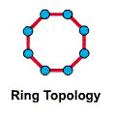
Topología física
Topología anillo
Una topología anillo es un anillo simple cerrado consistente de nodos y enlaces, cada nodo esta conectado a dos nodos adyacentes.

Slide 8
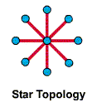
Topología física
Topología estrella
Una topología estrella tiene un nodo central en donde todos los enlaces a otros nodos radian desde el. No existen más conexiones.

Slide 9
Topología física
Topología estrella
Su principal ventaja es que permite que todos los dispositivos se comuniquen entre sí.
Su principal desventaja es que si el punto central falla, la red entera no funcional.

Slide 10
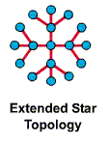
Topología física
Topología estrella extendida
Una topología estrella extendida, es muy parecida una topología estrella, excepto que cada nodo, es el centro de otra estrella.

Slide 11
Topología física
Topología estrella extendida
Su principal ventaja es que los cables de interconexión son más cortos que en una topología estrella, además de limitar el número de dispositivos que se necesitan conectar al nodo central.

Slide 12
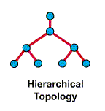
Topología física
Topología árbol
Es muy similar a una estrella extendida, la principal diferencia es que no usa un nodo central.
En lugar de eso, usa un nodo raíz, del cual se conectan otros nodos.

Slide 13
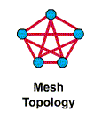
Topología física
Topología malla
En una topología de este tipo, cada nodo esta conectado directamente a los nodos restantes.

Slide 14
Topología física
Topología malla
Una ventaja que presenta esta topología, es que al estar cada nodo conectado directamente a los nodos restantes, crea una conexión redundante.
Otra ventaja de esta topología es que permite que la información fluya a través de distintos caminos.

Slide 15
Topología física
Topología malla
Su principal desventaja es una solución aceptable solo para un grupo pequeño de conexiones.
La cantidad de medios de transmisión utilizados para interconectar los nodos se vuelve poco manejable con una gran cantidad de nodos.

Slide 16
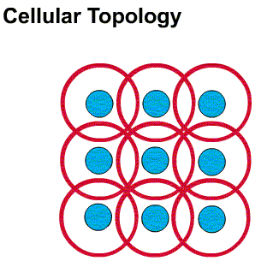
Topología física
Topología celular
Consiste de áreas circulares o hexagonales, cada una de las cuales tiene un nodo individual en su centro.
No enlaces físicos, sólo ondas electromagnéticas.

Slide 17
Topología física
Topología celular
Su principal ventaja es que no hay medio de transmisión tangible.
Su principal desventaja es las ondas electromagnéticas que utiliza son susceptibles de interferencia, además de proveer poca seguridad.

